Slide 1
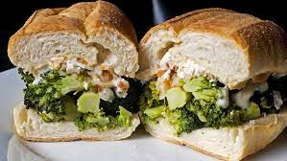
الشطائر
عمل الطالبة: صونيا زينة
الصف: الخامس أ

Slide 2
المقدمة:
الشطيرة أو الساندوتش هو نوع من الطعام يتكون من نوعين أو أكثر من الأطعمة، مثل الخضروات، شرائح الجبن أو اللحم، موضوعين على أو بين شرائح الخبز، ظهرت الشطائر كوجبة سريعة ثم بدأت في الانتشار في العالم الغربي. اليوم تتواجد الشطائر بأشكال متنوعة في جميع أنحاء العالم.
والشطائر هي وجبات شهيرة يمكن تناولها كغداء، أخذها للعمل، المدرسة، أو في النزهات، كما يمكن تناولها كوجبة خفيفة.
تعتبر سندويشات الهمبرجر من السندويشات الغذائية السريعة جدًا، والتي يفضلها الكبار والصغار، وهي سندويشات منتشرة في جميع المطاعم الواقعة في كافة دول العالم.

Slide 3
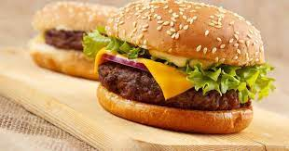
سبب التسمية:
نسبة إلى مدينة هامبورغ الألمانية حيث كان يقدم منذ مئات السنين الرغيف الصغير وبداخلها قطعة لحم دائرية وبذلك نسبت إلى اسم هذه المدينة.

Slide 4
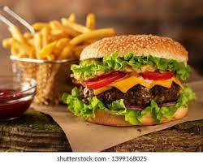
مكونات شطيرة الهمبرغر:
خبز الهمبرجر.
شرائح اللحم.
البندورة.
فلفل أخضر حلو.
مخلل الخيار.
شرائح من جبنة شيدر.
كاتشاب.
مايونيز.
بطاطا مقلية.

Slide 5
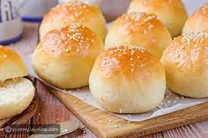
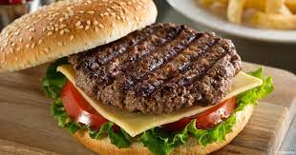
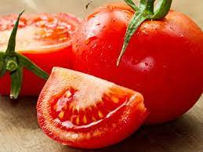
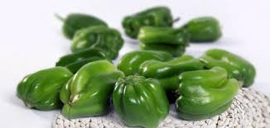
الصورة | الفائدة | الاسم
 | يحتوي على الألياف الغذائية، فيتامينات ب المتعددة ومنها الفولات، الحديد، المغنيسيوم والسيلينيوم | خبر الهمبرجر
 | تعزيز المناعة، حيث أن اللحوم الحمراء تحتوي على عنصر الزنك، وهو عنصر ضروري لتعزيز صحة المناعة، ولتركيب الحمض النووي في جسم الإنسان. | شرائح اللحم
 | مضادات الأكسدة ، البوتاسيوم، حماية الجلد من أضرار أشعة الشمس، تحسن مزاجك، قد يمتص الجسم الحديد بشكل أكثر فعالية والمساعدة في التئام الجروح بشكل أسرع. | البندورة
 | تقوية جهاز المناعة، الحماية من الأنيميا، تعزيز صحة العيون | الفلفل الأخضر الحلو

Slide 6
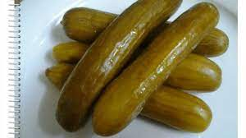
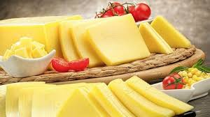
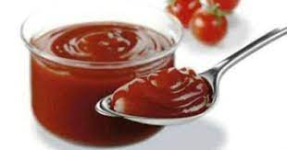
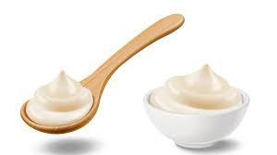
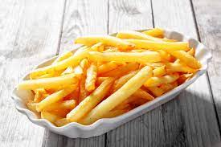
 | يحافظ على توازن البكتيريا النافعة التي تساعد في تعزيز صحة الجهاز الهضمي. | مخلل الخيار
 | مصدر غني بالكالسيوم وقد يساهم في تقوية الأسنان. | شرائح الجبن
 | يحمى خلايا الجسم من ضرر الجذور الحرة. | الكاتشاب
 | مصدرا ممتازا لفيتامين E و K. | المايونيز
 | مساهمة في الحد من خطر الإصابة بالسرطان. تعزيز نضارة البشرة. تعزيز صحة الجهاز الهضمي. تخفيف الوزن، وذلك لأن البطاطا غنية بالألياف التي تزيد من الشعور بالشبع لمدة طويلة. | البطاطا المقلية

